Slide 1











도시 농업 안심 가이드
스마트 병해충 진단 서비스

Slide 2


CONTENTS
# 01
타당성 - 리서치 조사
# 02
프로젝트 계획서
# 03
요구사항 정의서
# 04
WBS

Slide 3



# 01
타당성 - 리서치 조사
시장 조사
전 세계 100개국에서 출시
국내 출시는 아직…
31개 주요 농작물 344 병해충 대상, 2024년 대국민 서비스

Slide 4

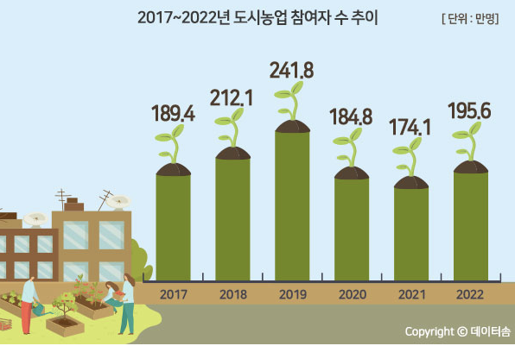

# 01
타당성 - 리서치 조사
도시농업
200만명 육박
코로나19 유행으로 급감했던 도시농업 참여자 수가
200만명 수준까지 회복했다.
농촌진흥청의 ‘2022년 도시농업 현황’ 자료를 확인한 결과 지난해 도시농업 참여자 수는 195.6만명으로 전년 174.1만명에서 12.5%(21.5만명) 증가한 것으로 나타났다

Slide 5






# 02
프로그램 계획서
목적
병해충 식별
병해충 진단
1
2
식물의 잎이나 줄기에 나타나는 병해충의 유형과 크기를 판단하여 병해충의 종류를 식별 할 수 있습니다,.
식별된 병해충 결과를 기반으로 적절한 해결방안을 제시 할 수 있습니다.
성장 판단
3
식물의 잎이나 줄기의 상태를 판단하여 식물이 올바르게 크고 있는지 실시간으로 확인할 수 있습니다.
.
06

Slide 6

# 02
프로그램 계획서
기대효과
진입장벽 해소
농업 생산성 향상
1
2
식물의 병해충을 실시간으로 식별하고 진단 받음으로써 농사를 시작할 때 어려움을 해소할 수 있다.
병해충에 감염된 식물을 신속하게 식별하고 조치를 취함으로써 작물 손실을 최소화하고 더 많은 농작물을 생산할 수 있습니다.
농산물 품질 향상
3
병해충에 감염된 작물이 줄어들면 농산물의 품질이 향상되고 안전성이 보장합니다.
06

Slide 7

# 03
요구사항 정의서
요구사항 정의서
회원가입
로그인
메인
회원가입
전화번호 인증
회원정보 수정
회원 탈퇴
로그인
로그아웃
영농일지
진단
방제 (농약정보)
갤러리

Slide 8
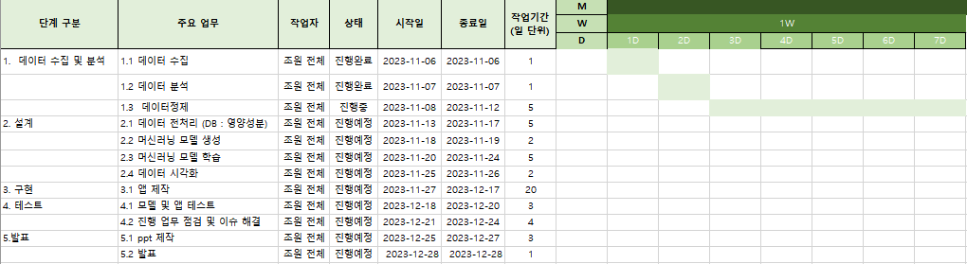
# 04
WBS(업무분류체계)
W B S (업무 분류 체계)
데이터
설계
구현
테스트
발표

